Slide 1
supabase MCP 사용하기

Slide 2
Supabase MCP 설치 이유
Claude Code 에서 Supabase에서 제공하는 DB에 접근하기 위해 설치한다.

Slide 3
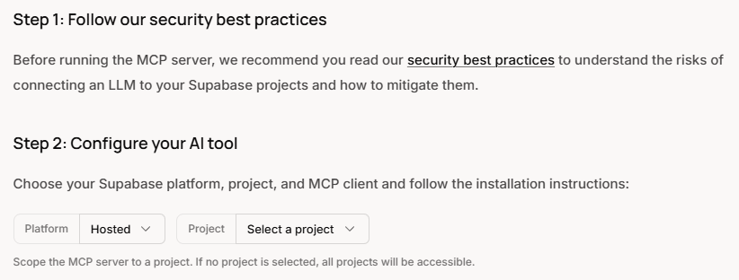
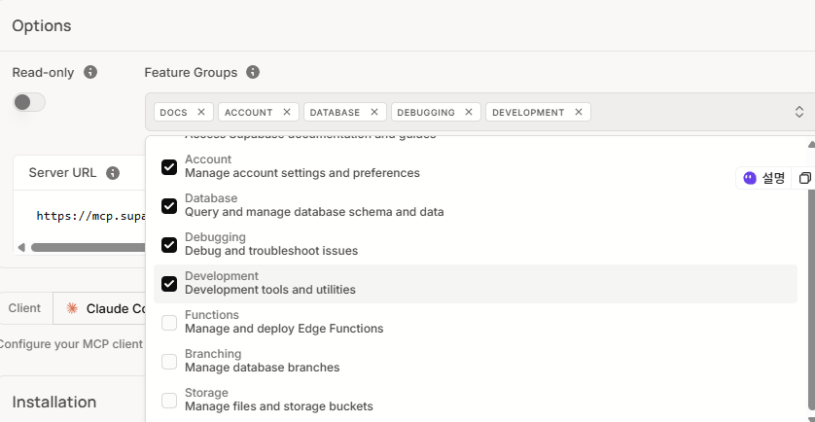

Supabase MCP 프로젝트 설치 가이드-1
https://supabase.com/docs
Start → Build with AI tools
MCP Server 링크 클릭
Step1 : 1.개발환경의 프로젝트에서만 사용하라.
2.고객에게 MCP 서버 기능을 제공되어선 안된다.
3.실제 운영 데이터 연결시에는 읽기 전용 모드를 활용하세요.
4. MCP 서버의 범위를 프로젝트로 한정하여,
다른 프로젝트의 데이터에 접근하는것을 방지하세요.
5.구성 옵션(feature) 를 사용하여 사용가능한 도구를 제한하세요.
Step2 : Platform == Hosted / Project == 적용하려는 프로젝트 선택
Step3 : Read-only 및 Feature Group 선택
Step3-1 : Options선택이 끝나면 Server URL이 변경된것을 확인가능
→ Server URL 은 허용된 기능이 파라미터로 나타난다. https://mcp.supabase.com/mcp?project_ref=wvcqavnmbtcllahbedvk&features=docs%2Caccount%2Cdatabase%2Cdebugging%2Cdevelopment

Slide 4
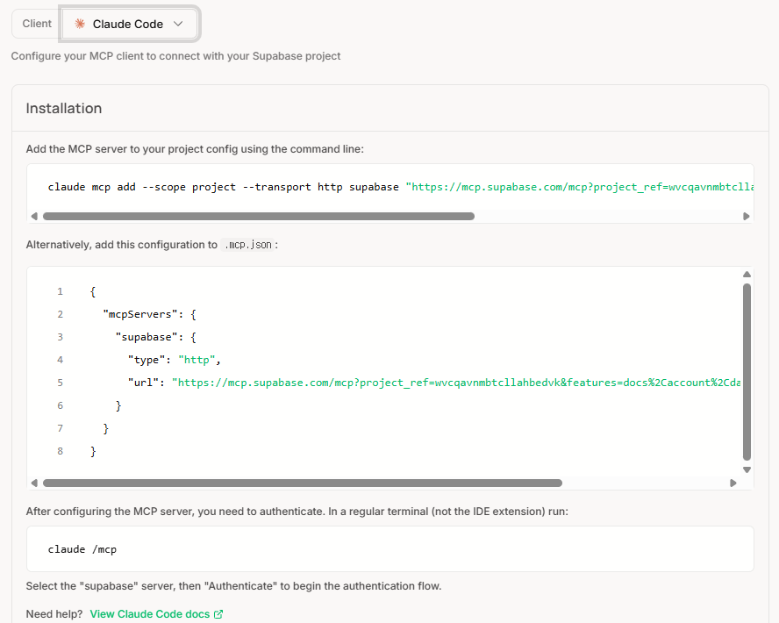
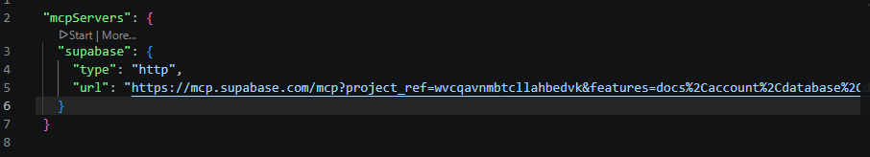
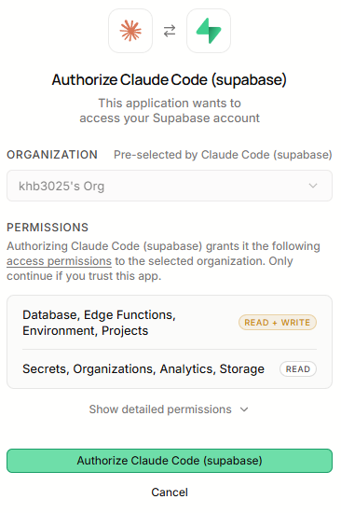
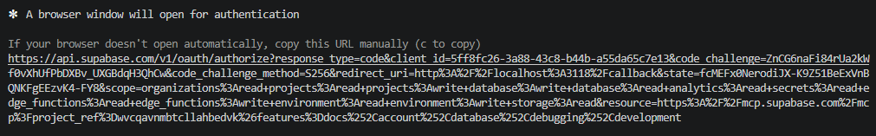
Supabase MCP 프로젝트 설치 가이드-2
Step4: .mcp.json 셋팅
MCP Client : Claude Code 선택
※ 설치1
Command Line 복사 → 터미널 실행
※ 설치2
.mcp.json JSON 추가에 추가
Command Line을 쳐도 .mcp.json에 추가가 된다.
Step 5: MCP Connecting
1. claude /mcp 입력
2. supabase 선택 (needs authentication)
3. Authenticate 선택
4. 빨간 박스 부분 복사 → 브라우저 열기 → 인증 완료

Slide 5

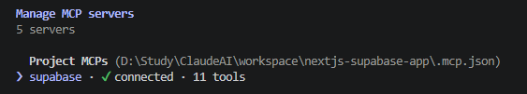
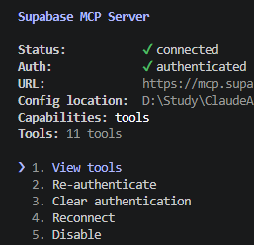
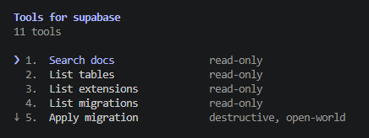
Supabase MCP 설치 도구 확인
Supabase MCP 허용 도구 확인
/mcp → supabase → View tools

Slide 6
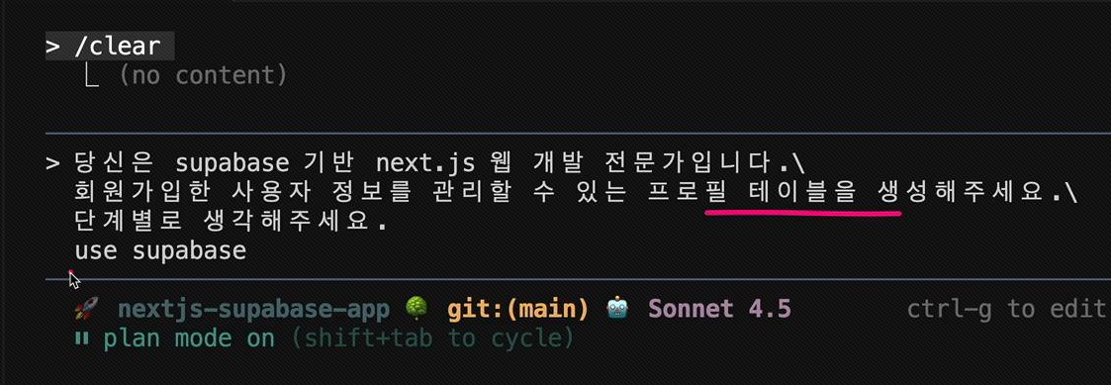
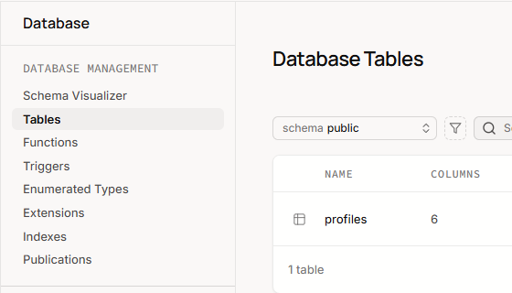
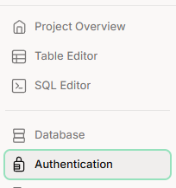
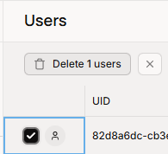
Supabase MCP를 사용한 회원가입 사용자 정보 관리
Table이 생성된걸 확인할 수 있다.
회원가입 회원가입 기능을 확인하기 위해
이전 로그인에 대한 인증 정보를 삭제한다.

Slide 7
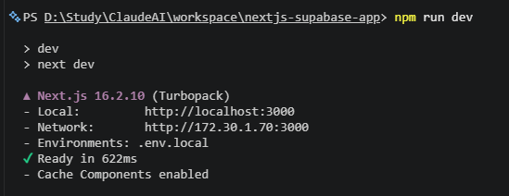
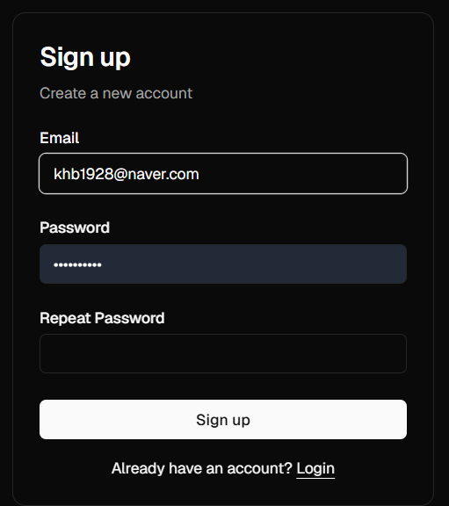
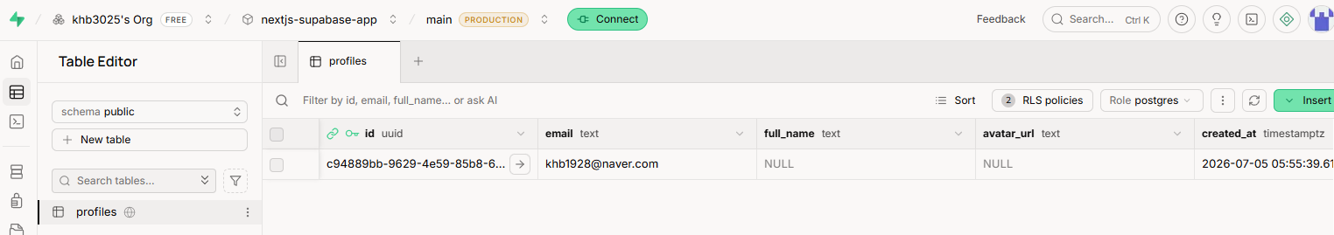
회원가입 기능 확인.
Table Editor 에 회원가입한 회원 존재

Slide 8
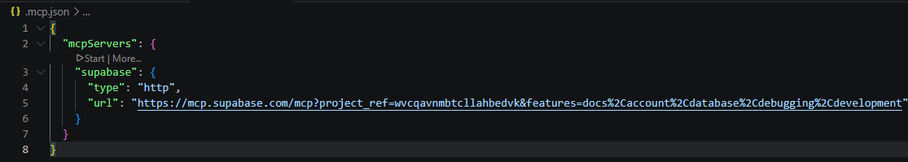
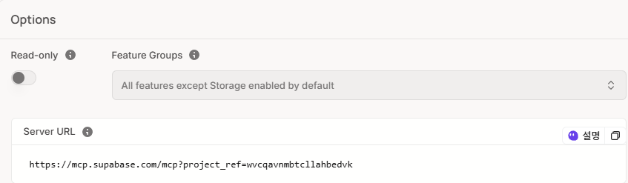
Supabase 기능 모두 허용하기.
빨간 박스 지우고 저장

